Slide 1
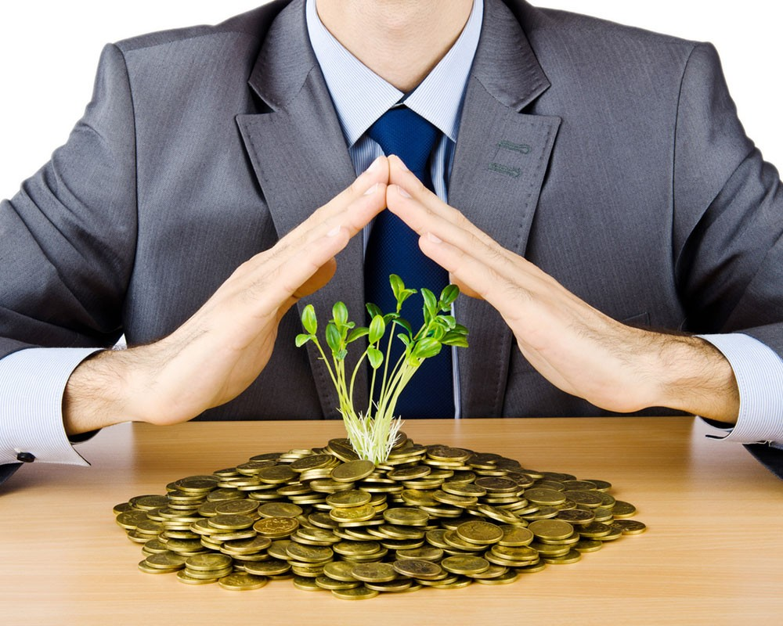
Математик-бизнесмен

Slide 2
Правила игры
Выбрать управляющих банками
Стартовый капитал каждого банка – 1000 р
Банкам предлагается по очереди выбрать себе задания
При правильном ответе капитал увеличивается на стоимость задания
При неправильном уменьшается на
на 50% и 100% стоимости задания
Можно продать свое задание сопернику
Время на обдумывания задания зависит от его цены
Акционеры помогают своему банку увеличивать капитал
Побеждает банк с большим капиталом

Slide 3
 | 1 | 2 | 3 | 4 | 5 | 6
50 р. | прибыль | Решение спора | Курс валют | бизнес | Увеличение капитала | перепродажа
100 р. | Анализ фин. деятельности | Банковский вклад | рентабельность | софизм | Покупательная способность | Недвижимость
150 р. | бонусы | Производство пищевых продуктов | Ресторанный бизнес | Совместное предприятие | логика | Реши задачу
200 р | Увеличение капитала | Составление отчета | Клиент банка | Фермерство | Арифметика | Признак делимости

Slide 4
Мастерица связала свитер и продала его за 100 р. Какую прибыль она получила, если на свитер пошло три мотка пряжи по 20 р. за моток, на украшение понадобился бисер стоимостью 10 р.

Slide 5
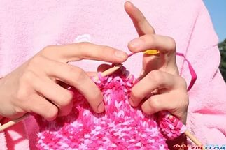
30 рублей

Slide 6
Два бизнесмена поспорили: кто получит больше прибыли. Один выручил от продажи товара 5000 р., а его расходы составили 3000 р. Другой наторговал на 1000 р. меньше, но и затратил всего 2000 р. Кто выиграл спор?

Slide 7
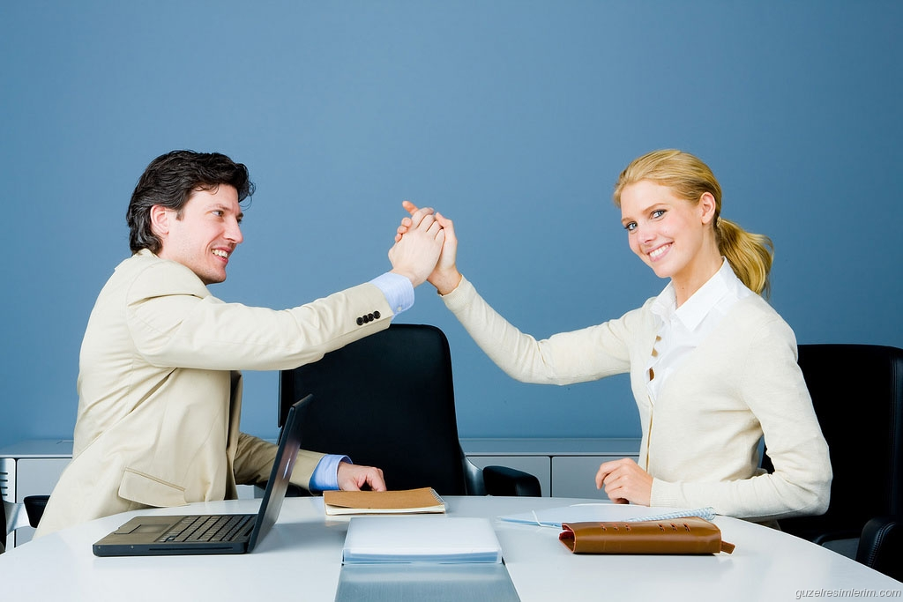
Никто не выиграл спор

Slide 8
Костюм стоит 110 долларов. Сколько рублей надо заплатить за этот костюм, если курс рубля по отношению к доллару составляет 79 р.?

Slide 9
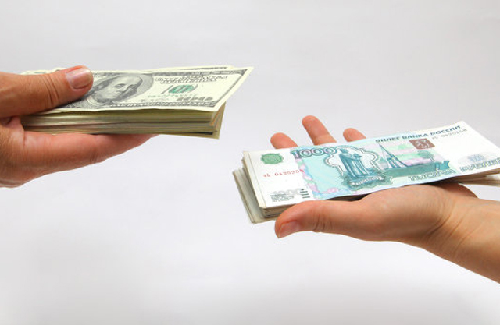
8690 рублей

Slide 10
Два друга решили заработать. Они купили в киоске 100 газет по 3 р. каждая и стали продавать их по 5 р. за штуку. Какой доход они получат?

Slide 11
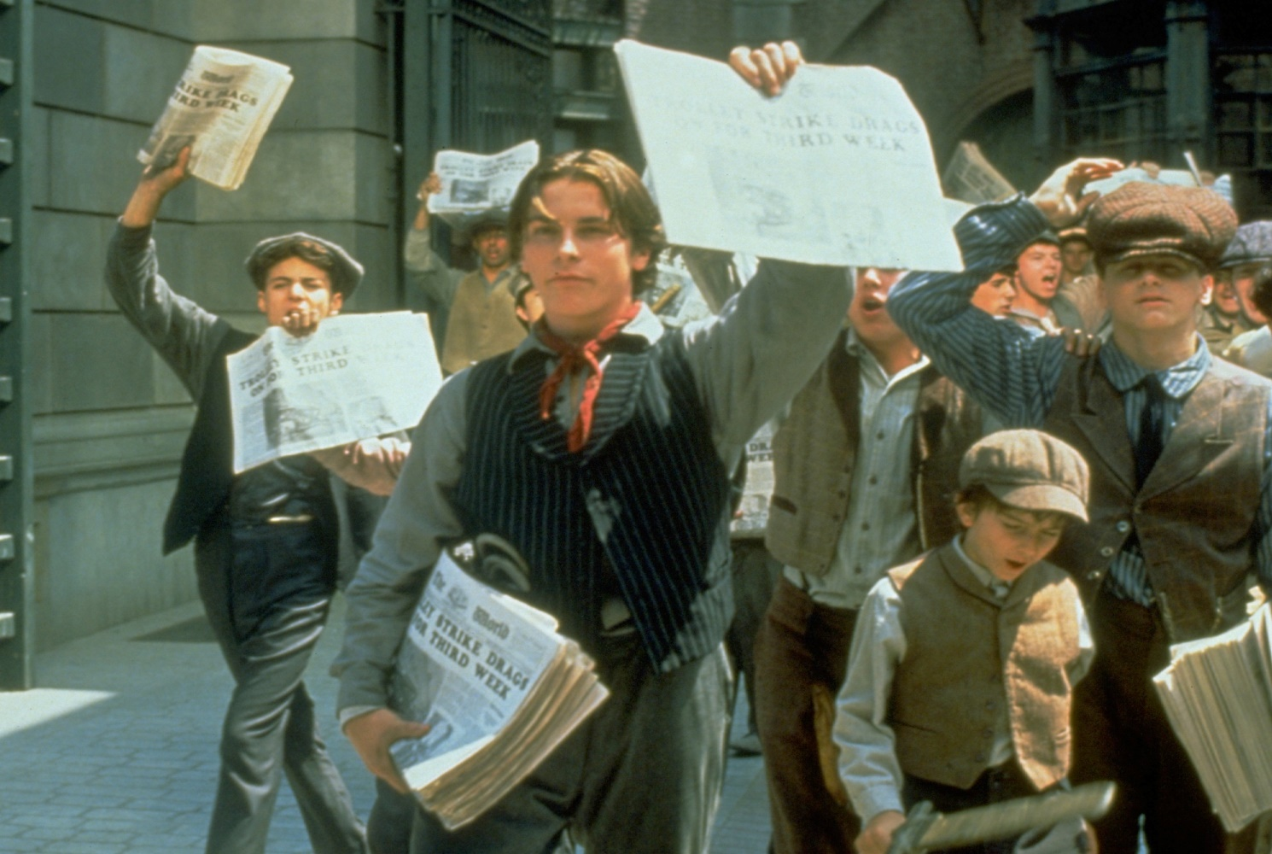
200 рублей

Slide 12
Отец дал одному сыну 150 р., а другому – 100 р. Оказалось, что оба мальчика вместе увеличили свой капитал на 150 р. Как это объяснить?

Slide 13
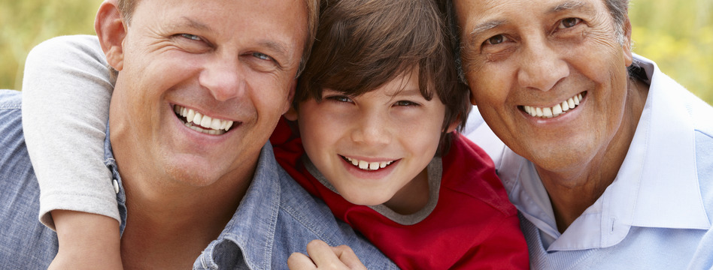
Всего их было трое – дед, сын и внук. Дед дал сыну 150 р., сын сыну (внуку) 100 р, у сына 50 р, а вместе 150 рублей

Slide 14
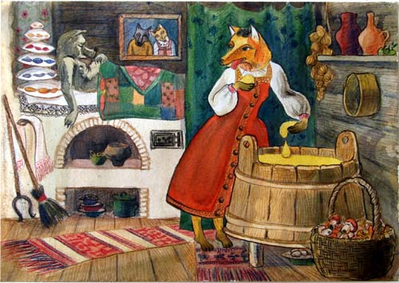
Лиса купила у пчел 100 кг меда за 1000 р., а на рынке стала продавать его по 12 р. за килограмм. Какой доход получит лиса?

Slide 15
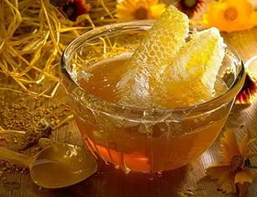
200 рублей

Slide 16
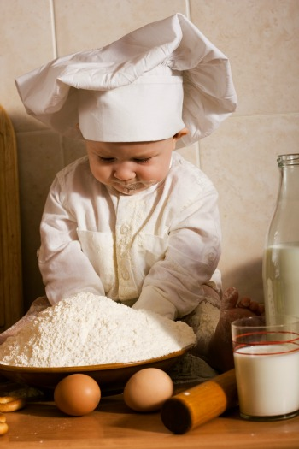
Оля печет пирожки и продает их на рынке. В первый день она продала 100 пирожков по цене 1 р. за пирожок. На следующий день она снизила цену на 10% и продала 110 пирожков. В какой день она заработала больше и на сколько?

Slide 17
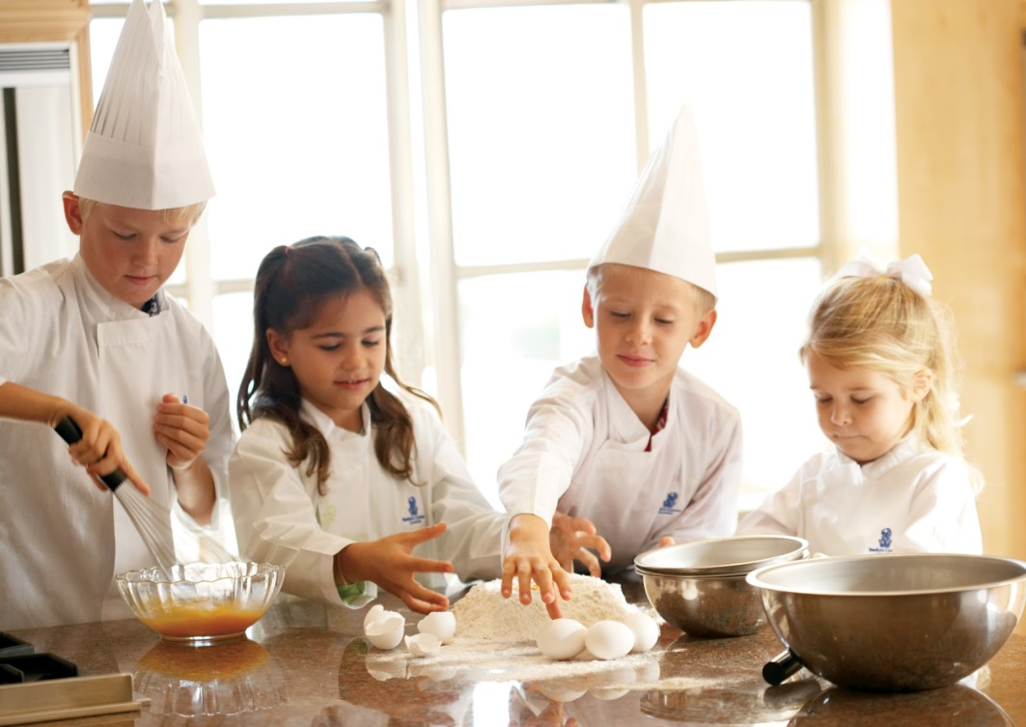
В первый день больше на 1 рубль

Slide 18
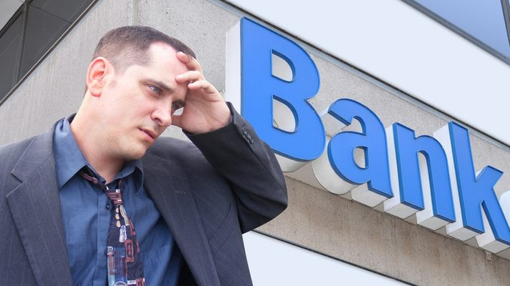
Вкладчик положил в банк 100000 р. Через год он забрал из банка 150000 р. Сколько % составила прибыль?

Slide 19
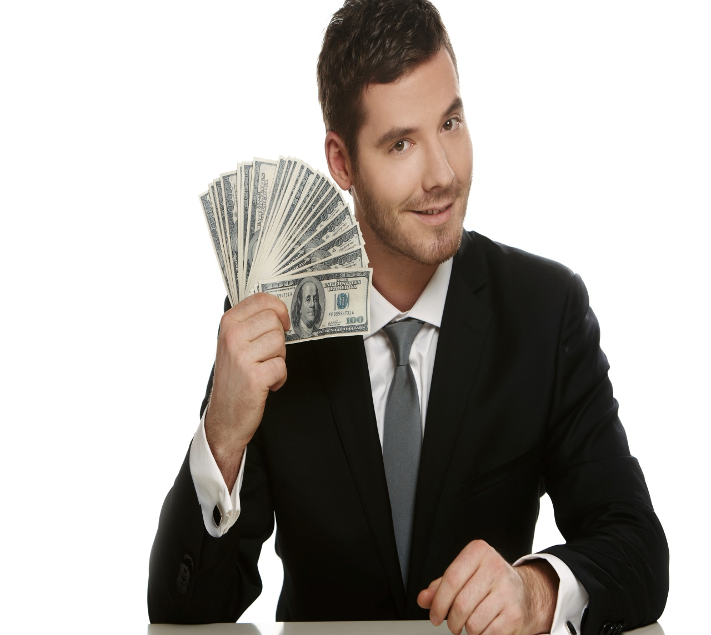
50%

Slide 20
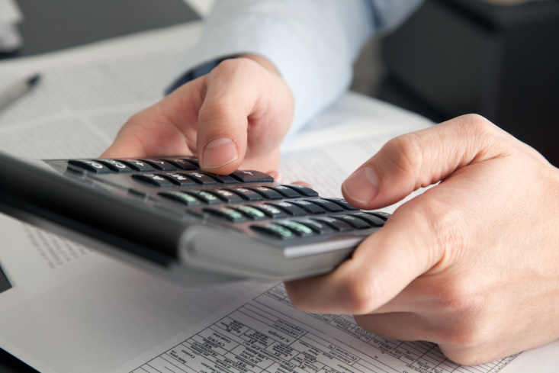
Выручка от продажи продукции составила 50000 р. При этом было израсходовано
- сырье – 20000р.
- топливо – 1500 р.
- зарплата – 14500 р.
- налоги – 4500 р. Какова прибыль предприятия и его рентабельность?

Slide 21
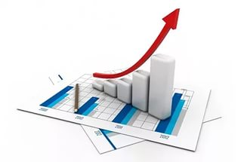
прибыль – 9500 р., рентабельность – 23,5%

Slide 22
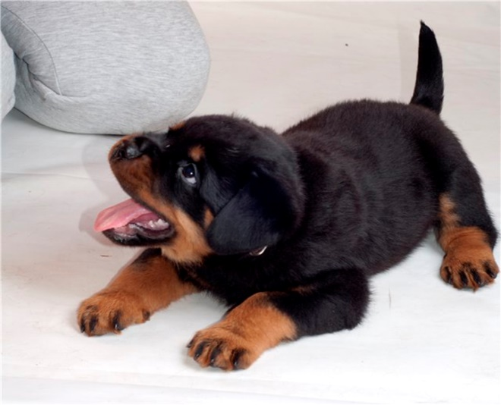
Мальчик продавал на рынке щенка. Мимо шли три мальчика, собрали по 100 р. и купили его за 300 р. Мальчику показалось, что он дорого продал щенка и побежал догонять мальчишек, чтобы отдать им 50 р. «Как же они поделят 50 р. на троих?» - подумал мальчик и решил 20 р. оставить себе. Получилось, что каждый из мальчишек заплатил по 90 р., т.е. купили щенка за 270 р., продавец оставил себе 20 р. А куда делось еще 10 р.?

Slide 23
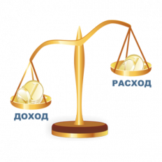
складывать доходы и расходы нельзя, они должны быть равны

Slide 24
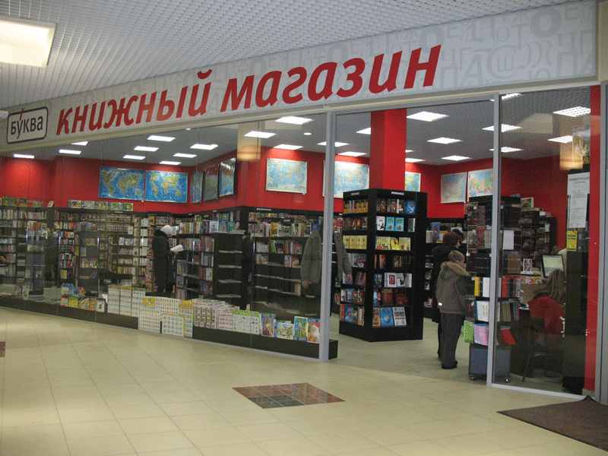
Два мальчика решили купить книгу. Одному на покупку не хватало 5 р., второму – 1 р. Они сложили деньги, но их все равно не хватало. Сколько стоила книга?

Slide 25

5 рублей

Slide 26
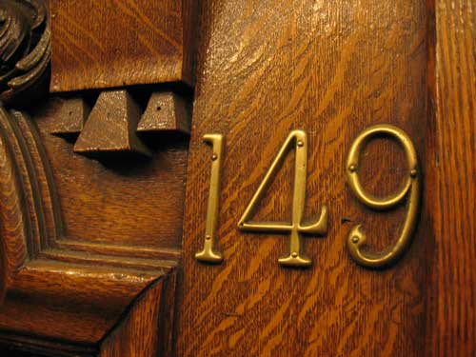
В доме 100 квартир. Сколько раз на табличках номеров будут встречаться цифра 9?

Slide 27

20 раз

Slide 28
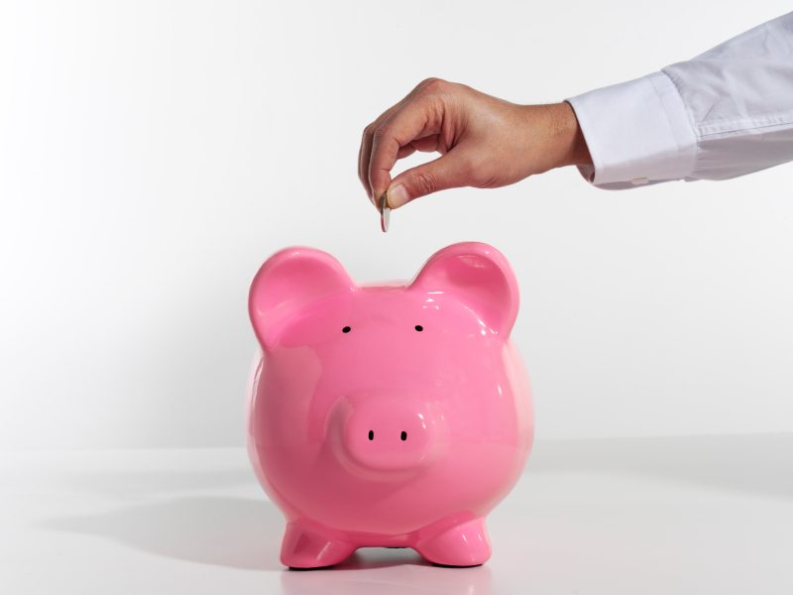
Отец пообещал сыну за каждую пятерку бросать в копилку по 12 р., а за двойку сын должен возвращать по 10 р. отцу обратно. После того как было получено 20 пятерок, у сына в копилке осталось 86 р. Сколько двоек получил мальчик?

Slide 29
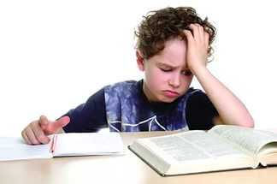
8 двоек

Slide 30
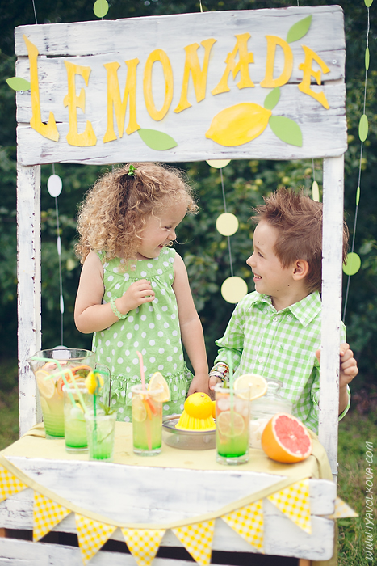
Вы продаете лимонад. Затраты на производство и реализацию 1 стакана лимонада составляют 30 к. По цене 60 к. можно реализовать 130 стаканов в день, а по цене 50 к. – 200 стаканов. Какова должна быть цена стакана лимонада, чтобы прибыль была наибольшей?

Slide 31
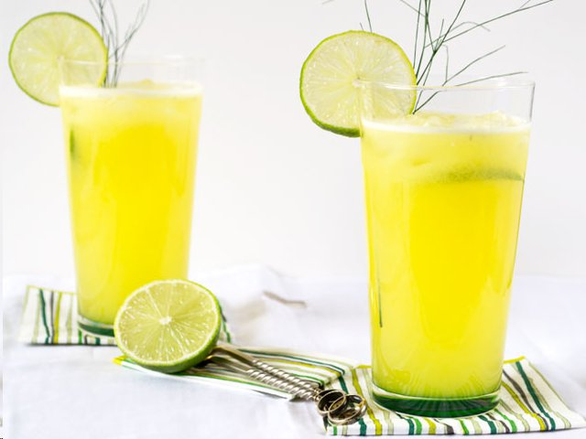
50 копеек

Slide 32
Дочка решила помочь маме приготовить ужин: салат, пюре и котлета. До прихода мамы оставался 1 час. На приготовление ужина необходимо затратить:
Мытье овощей – 10 минут
Резка овощей – 10 минут
Чистка картофеля – 10 минут
Варка картофеля 30 минут
Приготовление пюре – 10 минут
Приготовление котлет – 10 минут
Жарка котлет – 30 минут
Сервировка стола – 10 минут. Всего 2 часа. В какой последовательности она должна готовить, чтобы ужин был готов к приходу мамы?

Slide 33
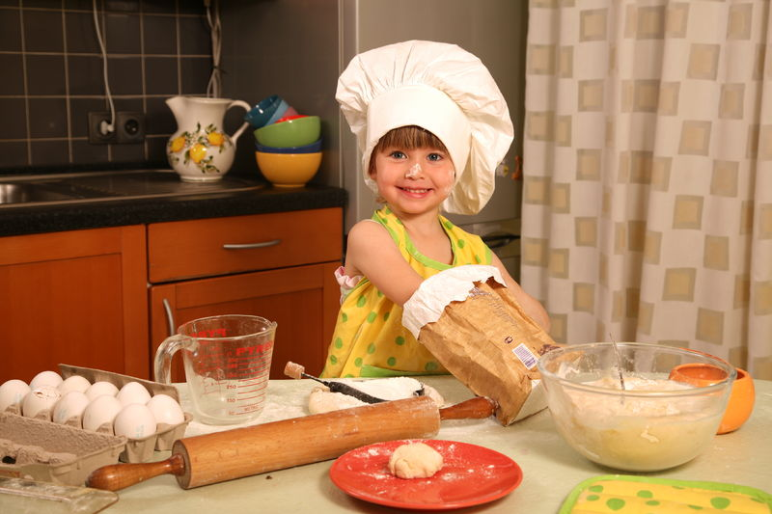
1 –чистка картофеля
2 – варка картофеля и в это же время приготовление котлет, их жарка и мытье и нарезка овощей,
3 – приготовление пюре.
За оставшиеся 10 минут – сервировка стола

Slide 34
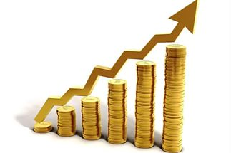
У четырех братьев 45 р. Если деньги первого увеличить на 2 р., а второго уменьшить на 2 р., у третьего увеличить вдвое, а у четвертого уменьшить вдвое, то у всех братьев будет одинаковая сумма. Сколько денег у каждого первоначально?

Slide 35
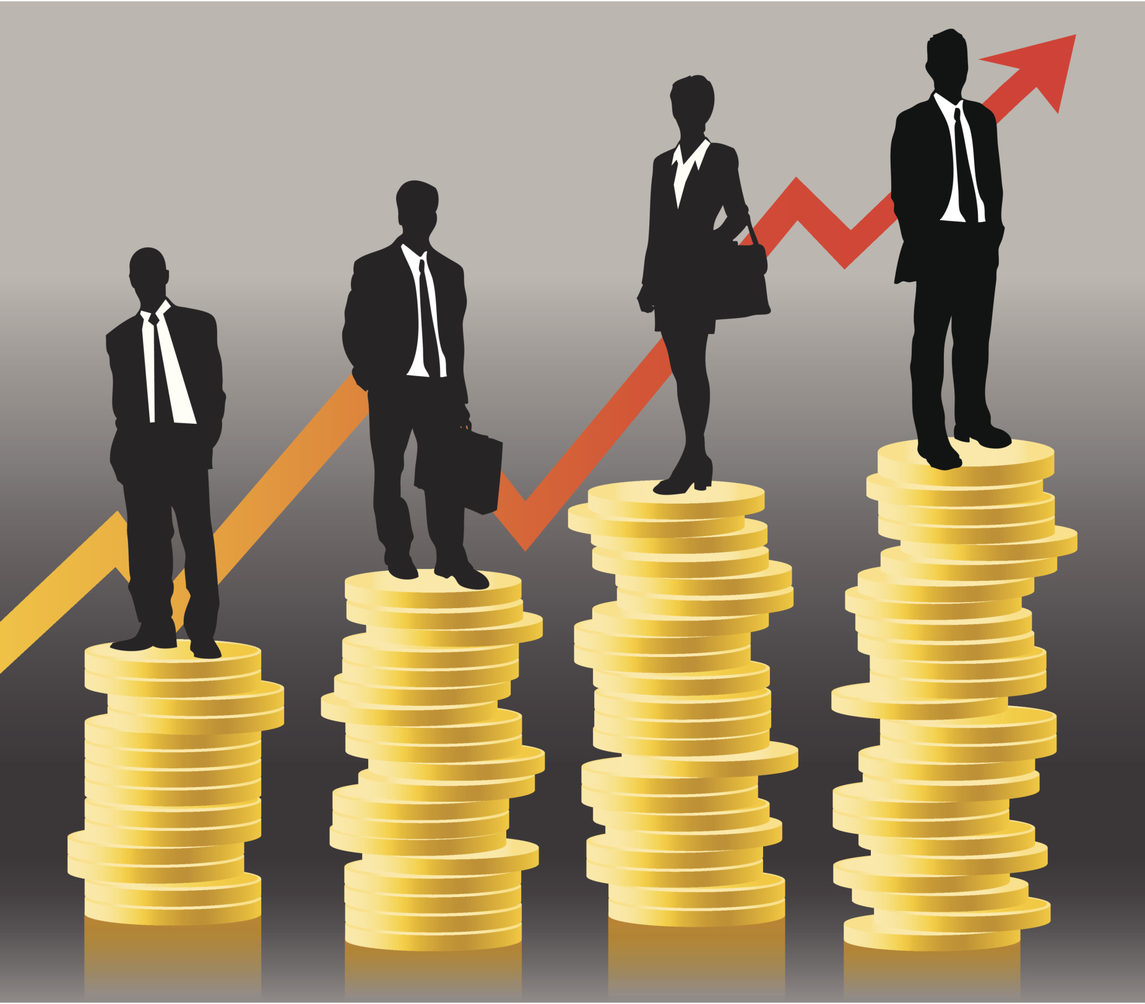
1 – 8 р., 2 – 12 р., 3 – 5 р., 4 – 20р.

Slide 36
В каком случае верно равенство 19+15=10?

Slide 37

19 часов = 7 часов,
15 часов = 3 часа
Всего – 10 часов

Slide 38
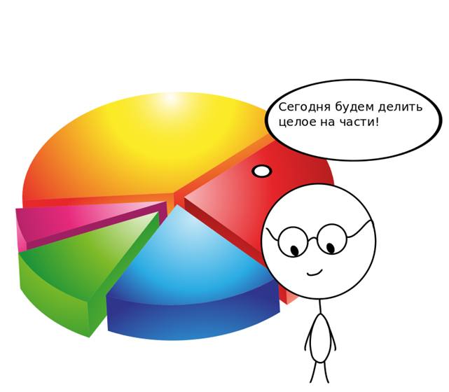
Сколько будет, если полсотни разделить на половину?

Slide 39
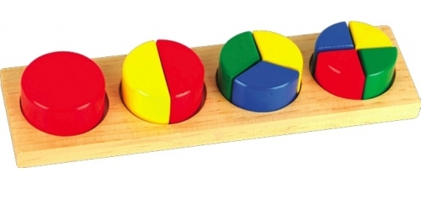
100

Slide 40
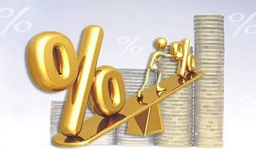
У вашего банка есть различные варианты использования капитала:
Вложить 80 р. и получить 100 р
Вложить 20 р. получить 30 р.
Вложить 100 р. и получить 140 р.
Какой вариант вы выберите и почему?

Slide 41
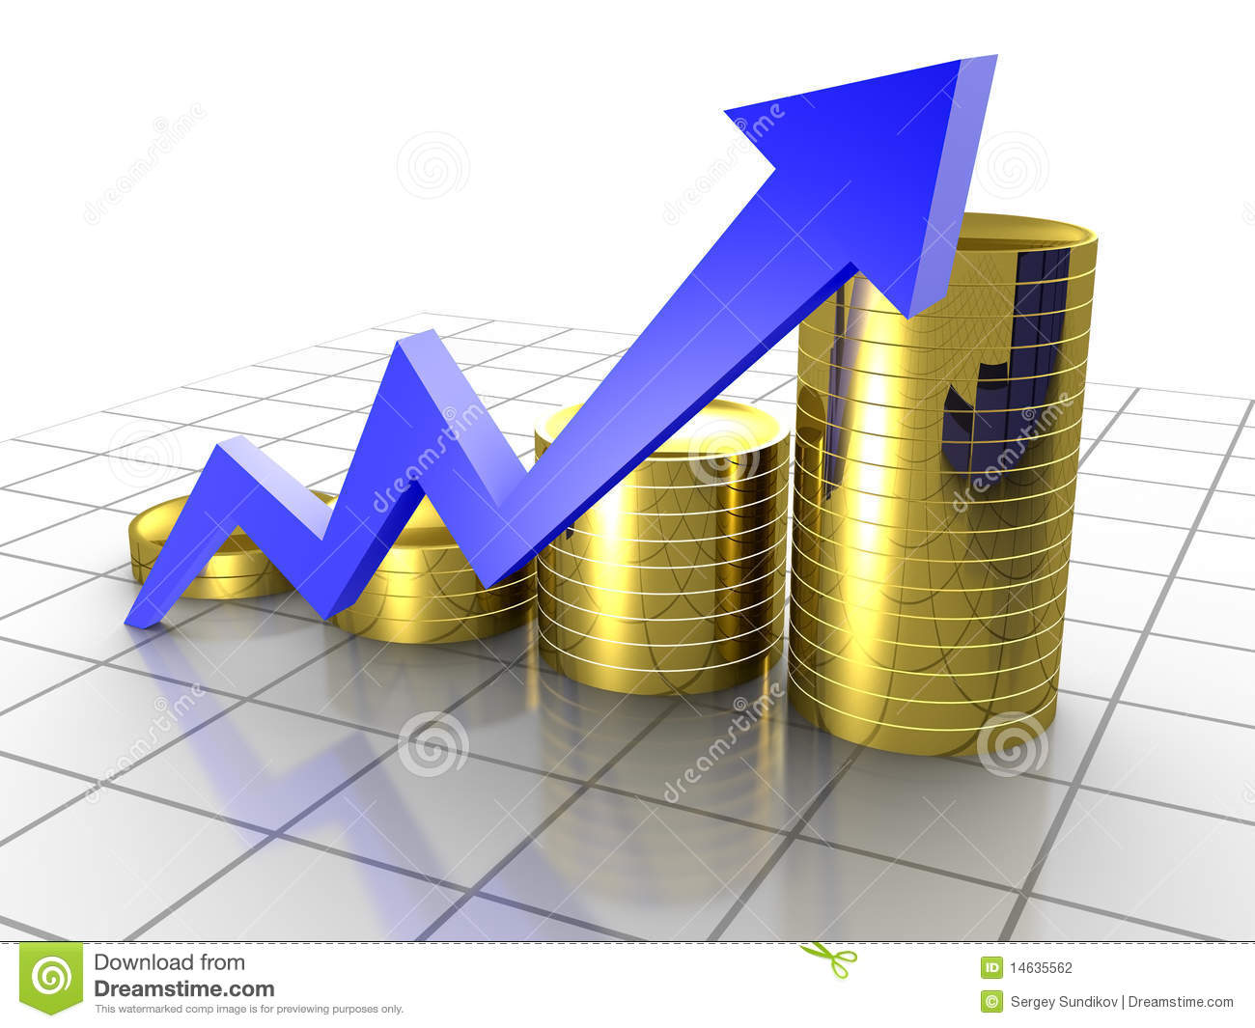
второй

Slide 42
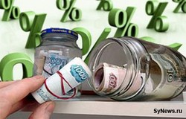
В ваш банк положили 500000 р. под 10% годовых. Какова будет сумма через полгода?

Slide 43
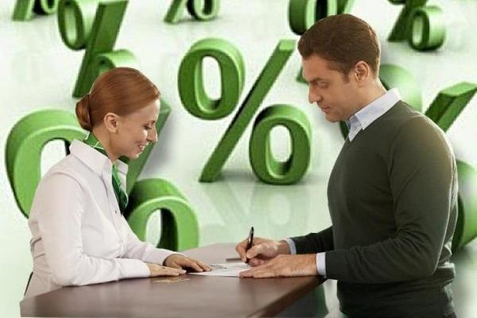
525000 р.

Slide 44
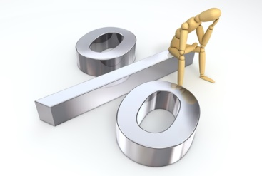
Вклад в банк составляет 500000 р. Ставка составляет 10% в год. Сколько будет на счете у вкладчика через 5 лет?

Slide 45
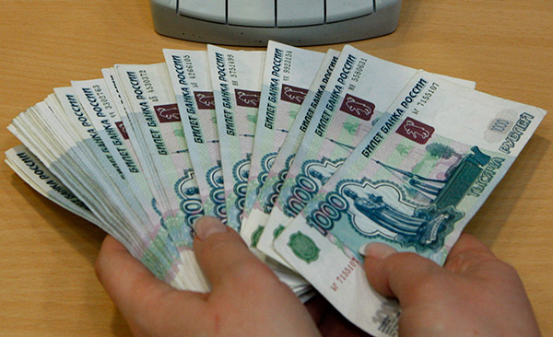
  805000 р.

Slide 46
Фермер продает лошадь по числу подковных гвоздей, которых у нее – 16. За первый гвоздь он просит 10 р., за второй 20 р., за третий – 40 р. и т.д., т.е. за каждый следующий гвоздь вдвое больше предыдущего. За сколько же фермер продает лошадь?

Slide 47
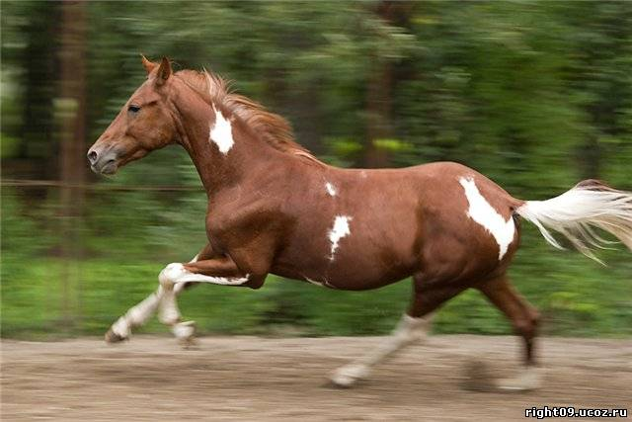
635350 рублей

Slide 48

Какое самое большое число можно написать четырьмя единицами?

Slide 49
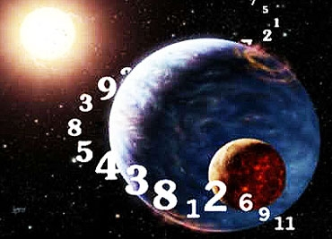
Ответ:
11¹¹ = 250 миллиардов

Slide 50
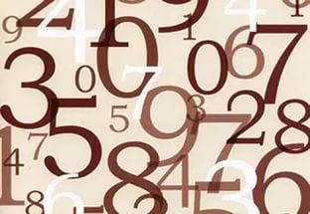
Как в общем виде записать число, которое при делении на 5 дает остаток?

Slide 51
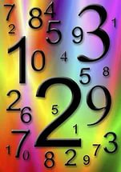
таких чисел нет

Slide 52
Вопросы акционерам
Вперед

Slide 53
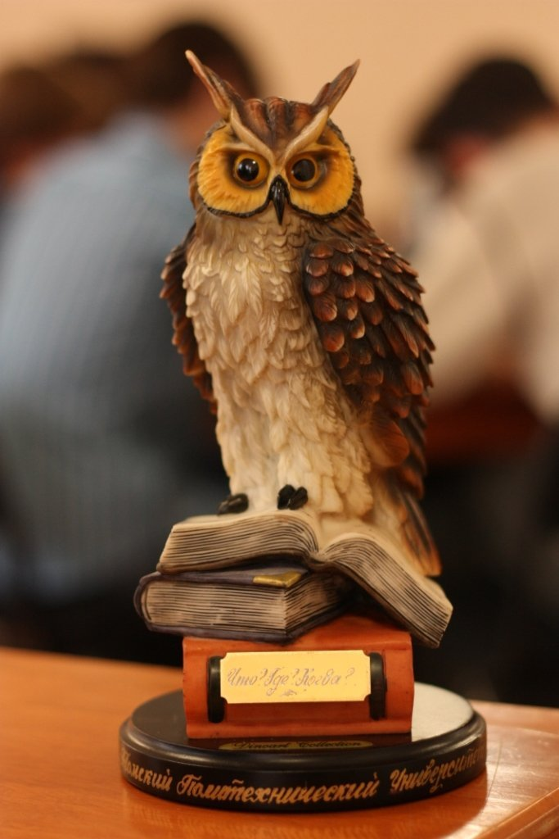
1 гейм

Slide 54
Первое задание: найти противоположные слова для понятий
доход –
прибыль –
Поставщик -
Продавец -
Потребление -–
дальше

Slide 55
Судно по озеру плывет и тяжелый груз везет,
Но стоит букву заменить, так можешь акции купить.
дальше

Slide 56
Угадай, кто, как зовется,
что за деньги продается.
Это не чудесный дар,
а просто – напросто…
вперед

Slide 57
Возьми ты первую из нот,
и к ней прибавь ты слово «ход».
Получишь то, о чем мечтает любой,
кто бизнес начинает.
дальше

Slide 58
Тимофей носки связал и на рынке их продал.
Дешевле, чем стоили нитки. Получил одни…

Slide 59
Чтоб продукты потреблять, в платьях ярких щеголять,
чтобы вкусно есть, и пить, надо все это…
Как вы помните, Карабас-Барабас был хозяином театра. Как на языке экономики можно назвать театр? Найдите ответ в строке, вычеркнув буква А, Г, Д.
ДСАОГБДСДТГВАЕАННАГОДГСТГТЬ

Slide 60
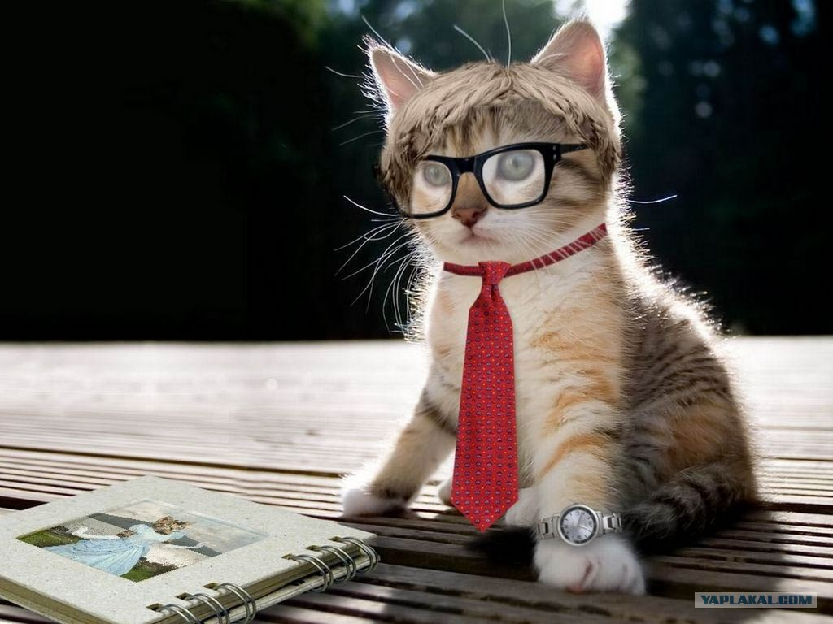
2 гейм

Slide 61
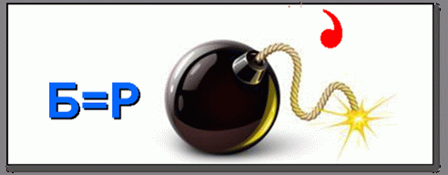
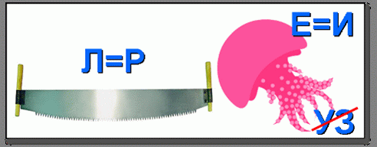

Slide 62

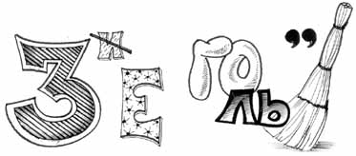

Slide 63
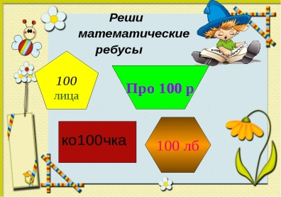


Slide 64

3 гейм

Slide 65
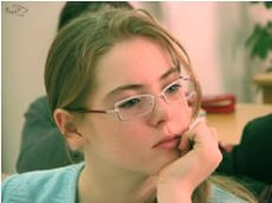
Что нужно иметь для получения дивидендов?

Slide 66

Как называется дело, приносящее доход?

Slide 67
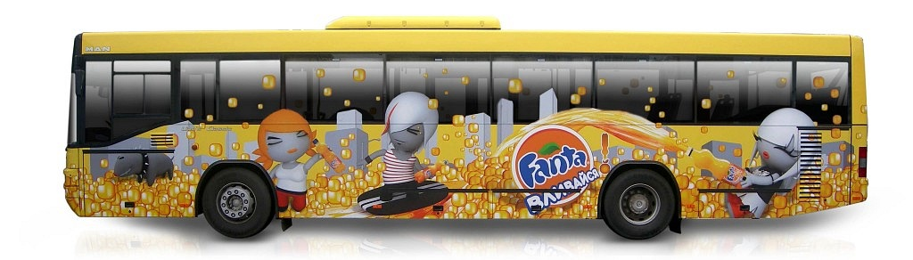
Что помогает увеличению продажи товара?

Slide 68
Искусство коммерции – это искусство создавать условия, при которых покупатель убеждает себя сам и других о пользе покупки. Назовите литературных героев, которые действовали по этому принципу.
Ответ….

Slide 69
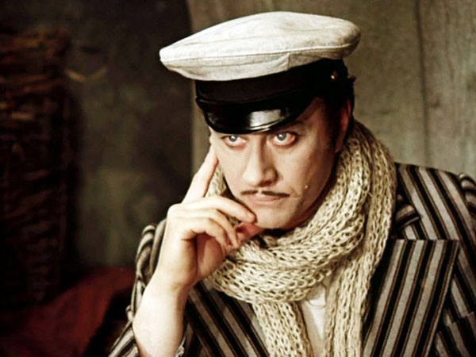
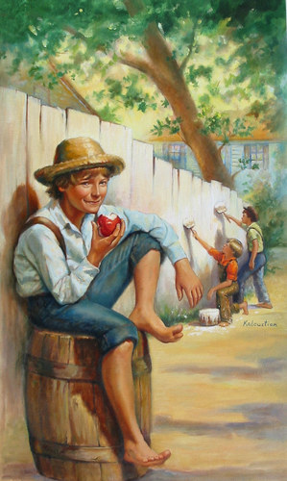
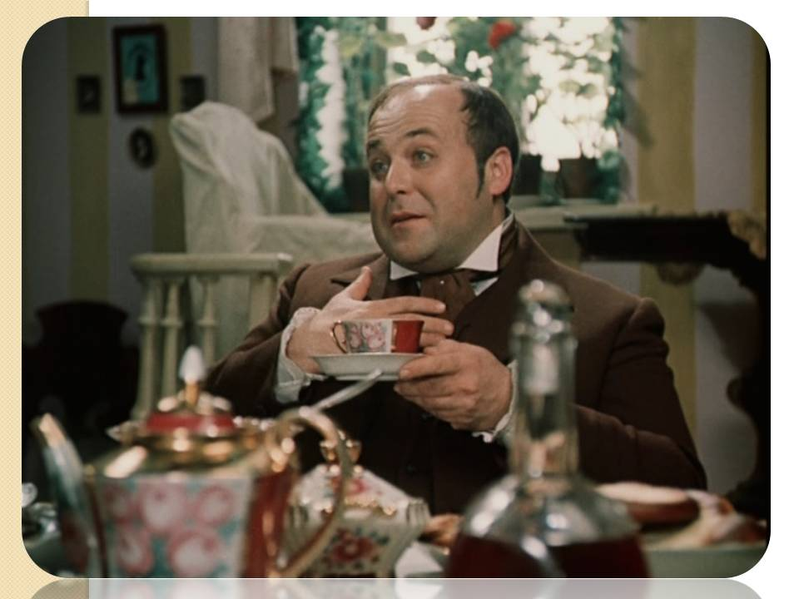
дальше

Slide 70
Как называются деньги иностранного государства?
Плата за кредит – это…

Slide 71
Какими понятиями обозначается экономическая помощь?

Slide 72
Что такое уменьшение покупательной способности денег?

Slide 73
Посредник между покупателем и продавцом на бирже – это…

Slide 74
Каким одним понятием можно назвать: вексель, банкнота, чек, акция?

Slide 75
А - В = С, если С – прибыль, что такое А и В?

